Slide 1
Header 函數
header()函數
Examples:
http://ycchen.im.ncnu.edu.tw/www2011/lab/plab2.zip

Slide 2
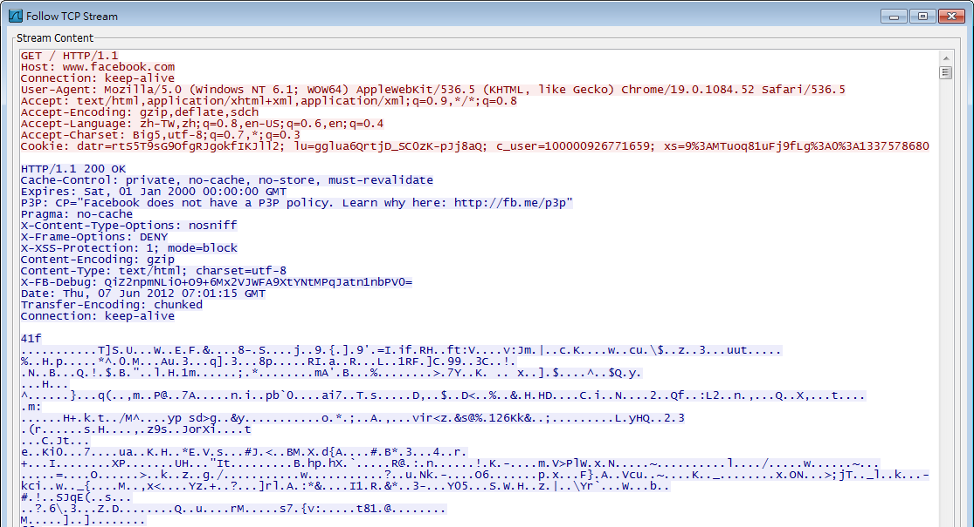
HTTP Message

Slide 3
header 函數簡介
header() 函數會傳送一個標題訊息給瀏覽器。因為這些訊息都遵循 HTTP 的規範, 因此瀏覽器會依據這些訊息做適當之回應。
常見header名稱:
Location
Refresh
Content-type
Expires
Last-Modified

Slide 4
Header 函數簡介
header()格式
int header (string 標頭宣告文字 [, bool 置換 [, int http回應碼]])
標頭宣告文字: 傳給瀏覽器的標題。
置換 : True: 當有兩個相同的標題, 後面的訊息將會覆蓋前一個訊息。
HTTP 回應碼: 指定HTTP 回應碼的值。

Slide 5
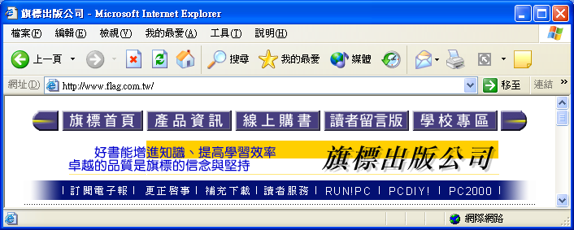
Location
Location - 瀏覽器顯示指定的網頁。
格式: header("Location: http://絕對網路位址");
header("Location: 路徑/檔名");
應用: 客製化網頁
1: <?php
2: header("Location: http://www.flag.com.tw");
3: exit;
4: ?>

Slide 6
<?php
if (empty($_GET['choose'])):
?>
<html>
<title>多向轉址</title>
<body>
您喜歡瀏覽的運動相關訊息是:<br>
<form action="<?php echo $_SERVER['PHP_SELF'] ?>" method="get">
<input type="radio" name="choose" value="1">游泳<br/>
<input type="radio" name="choose" value="2">健行<br/>
<input type="radio" name="choose" value="3">登山<br/>
<input type="submit" value=" 選好了 ">
</form>
</body>
</html>
<?php
else:
$hostname=$_SERVER['HTTP_HOST'];
$abs_path=dirname($_SERVER['PHP_SELF']);
$filename=$_GET['choose'].".htm";
header("Location: http://".$hostname.$abs_path."/".$filename);
exit;
endif
?>

Slide 7
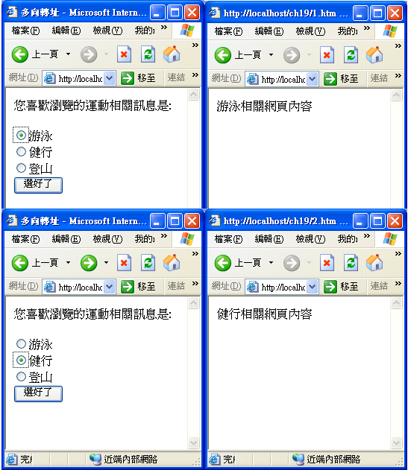

Slide 8
Refresh
Refresh - 更新網頁。 header("Refresh: N; URL=網址");
N : 更新時間, 時間單位為秒。
URL=網址: 更新的網址。
如果省略 URL 就表示更新網頁本身。
應用: 廣告看板、新聞內容更新等等

Slide 9
Refresh 範例 –廣告看版
<?php
header("Refresh: 5");
?>
<html>
…
<?php
$msg[0] = "學如逆水行舟, 不盡則退";
$msg[1] = "今日事, 今日畢";
$msg[2] = "登高必自卑, 行遠必自邇";
$msg[3] = "天下無難事, 只怕有心人";
$msg[4] = "失敗為成功之母";
$msg[5] = "微笑, 是最好的國際語言";
$i = rand()% 6;
echo "今日小語 : $msg[$i]";
?>

Slide 10
Content-type
Content-type - 定義網頁內容的類型，避免亂碼的產生。 Content-Type = "Content-Type:" media-type
例如:
header("Content-type: text/html; charset=big5");
設定網頁內容為big5
header("Content-type: image/gif");
設定網頁內容為gif格式的圖片
header("Content-type: application/pdf");
設定網頁內容為pdf檔

Slide 11
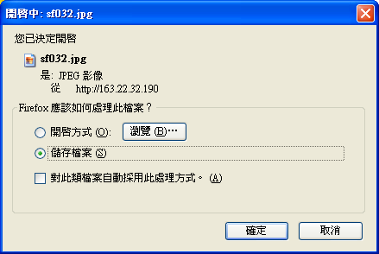
<img src="getImg.php" alt="random flower" />
getImg.php
<?php
$arrImg = array("sf003.jpg", "sf027.jpg", "sf029.jpg", "sf032.jpg", "sf033.jpg",
"sf038.jpg", "sunFlower.jpg");
$rn = rand(0, count($arrImg)-1);
$img = $arrImg[$rn];
header("Content-type: image/jpeg");
// header("Content-Disposition: attachment; filename=$img");
header("Content-Length: ".filesize($img));
$ff=fopen($img, "rb");
$bdata = fread($ff, filesize($img));
echo $bdata;
fclose($ff);
?>

Slide 12
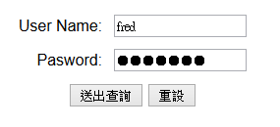
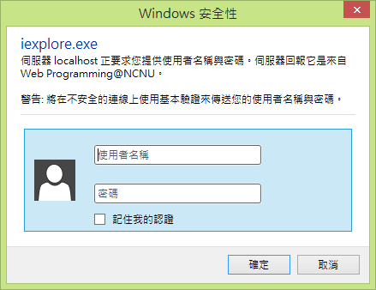
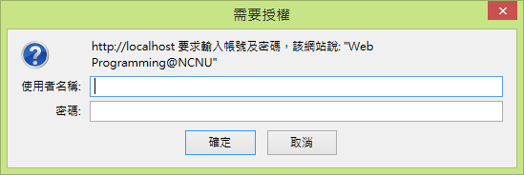
使用 header() 函數認證
基本的認證就是使用帳號密碼
網頁兩種輸入帳密方式:
表單輸入
HTTP 認證
IE
Firefox

Slide 13
HTTP 認證
安全php 時需採用module 模式才可執行，若採用CGI模式就無法使用
認證內容會存於PHP預設變數PHP_AUTH_USER 及PHP_AUTH_PW。程式中只要讀取此兩個變數即可獲得使用者輸入的帳號及密碼。

Slide 14
HTTP 認證
loginAuth.php
<?php
if (empty($_SERVER['PHP_AUTH_USER'])) {
header("Content-type: text/html; charset=utf-8");
header('WWW-Authenticate: Basic realm="Web Programming@NCNU"');
header('HTTP/1.0 401 Unauthorized');
echo '請輸入正確的帳號及密碼, 不可以取消!';
exit;
}
?>
<html xmlns="http://www.w3.org/1999/xhtml">
...
<?php
echo "您登入的帳號是 ".$_SERVER['PHP_AUTH_USER']."<br>";
//echo "您使用的密碼是 ".$_SERVER['PHP_AUTH_PW']."<p>";
if (($_SERVER['PHP_AUTH_USER'] != 'admin') ||
($_SERVER['PHP_AUTH_PW'] !='pwd999'))
echo "登入失敗, 請開啟新的瀏覽器重新登入";
else
echo "登入成功.....";
?>

Slide 15
Cache Control
為了節省網路的資源，經常架設許多代理伺服器(proxy server)。有了代理伺服器，使用者會先連上proxy server，若是找不到所需資料才會再連結到遠端網站伺服器讀取資料。
若某個網站更新快速，就可能發生網站內容已更新，但使用者利用proxy server 上的舊資料的情形。因此必須宣告網頁的有效期限，使用者才可以讀到最新的網頁內容

Slide 16
Cache Control
Cache Control 大致可以分成幾種類型
Expires: 設定過期時間, 當時間超過指定時間就表示網頁內容已經失效。
Last-Modified: 設定最後修改日，暗示cache 中的資料是否有效
no-cache :使得伺服器的資料可以傳送到遠端的使用者, 而不會被暫存 (cache) 起來。
no-store :是預防不良的版本或者是敏感的資訊被保留下來。
must-revalidate: 是指必須要再評估資訊, 如果暫存 (cached) 的資料是無效的則讓伺服器與使用者端連線
Date 是說明資料內容的建立日期及時間。

Slide 17
Cache Control
Date : 資料內容的建立日期及時間。 Date = "Date:" HTTP-date
範例:
header("Date: Sun, 15 Feb 2004 08:00:00 GMT"); 建立日期是2004年2月15日8時。

Slide 18
Cache Control
Cache Control 簡單範例
header("Expires: Fri, 31 Oct 2003 18:00:00 GMT"); 表示2003年10月31日星期五 18時。
header("Last-Modified: Wed, 01 Jan 2003 12:00:00 GMT"); 上次修改時間2003年1月1日12時
header("Date: Sun, 15 Feb 2004 08:00:00 GMT"); 建立日期是2004年2月15日8時。

